Slide 1
(3-1): الأعداد الصحيحة إعداد المعلمة: أ. نوره راشد
رئيسة قسم الرياضيات : هنادي العمران
مديرة المدرسة : أ / ليلى حسين اكبر

Slide 3
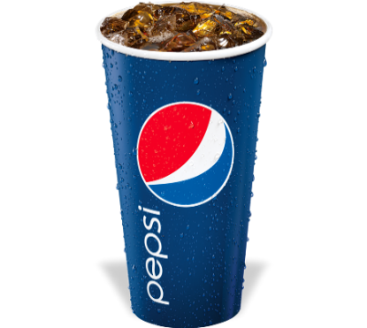
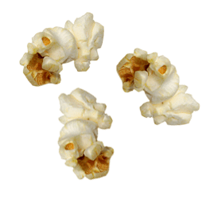
دخول

Slide 7
صفحة 112
الثاني تحت الصفر
الثالث تحت الصفر
الأول فوق الصفر

Slide 9
صفحة 113
-- 40
+ 175
+ 35
-- 230
-- 200

Slide 10
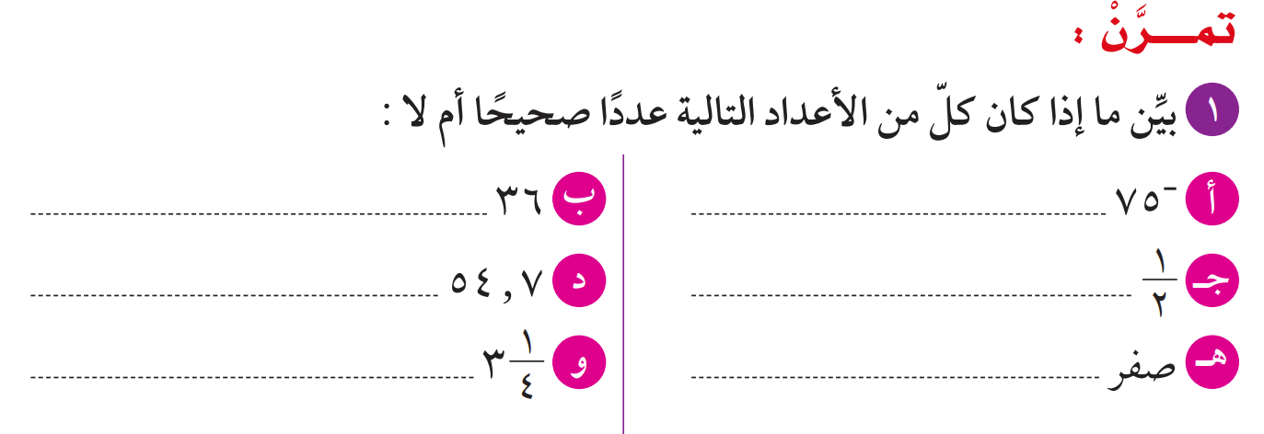
صفحة 114
عدد صحيح
عدد صحيح
ليس عدد صحيح
ليس عدد صحيح
ليس عدد صحيح
عدد صحيح

Slide 11
-

Slide 12
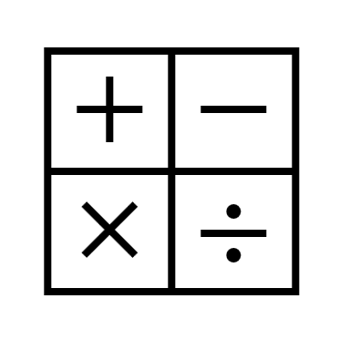
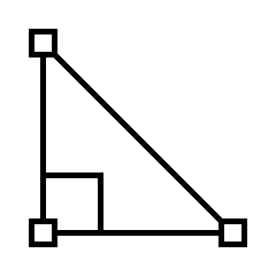

Slide 13
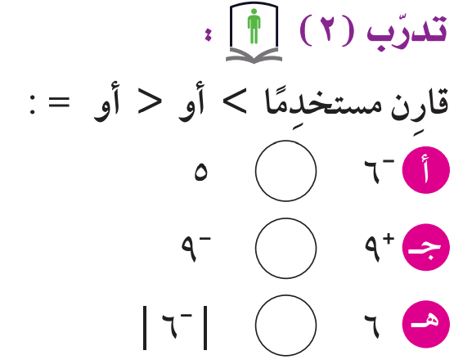
صفحة 113
>
<
=

Slide 14
تمرن 2
صفحة 114

Slide 15
قارن بين كل مما يلي
1
( _ 1)

Slide 16
قارن بين كل مما يلي
0
25

Slide 17
قارن بين كل مما يلي
( _ 32)
( _ 33)

Slide 18
قارن بين كل مما يلي
| - 18|
( _ 24)

Slide 19
قارن بين كل مما يلي
0
( _ 57)

Slide 20
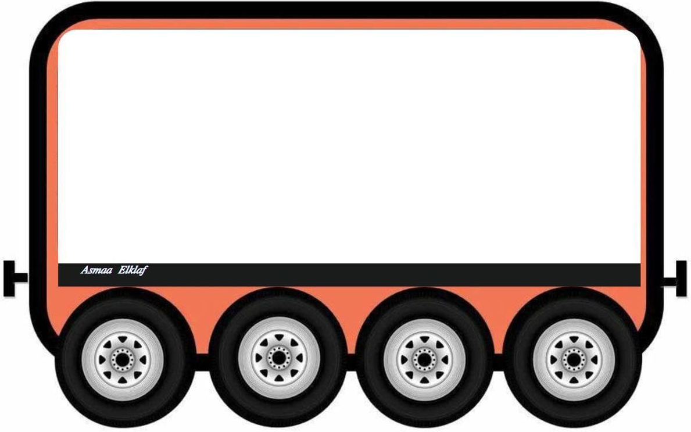
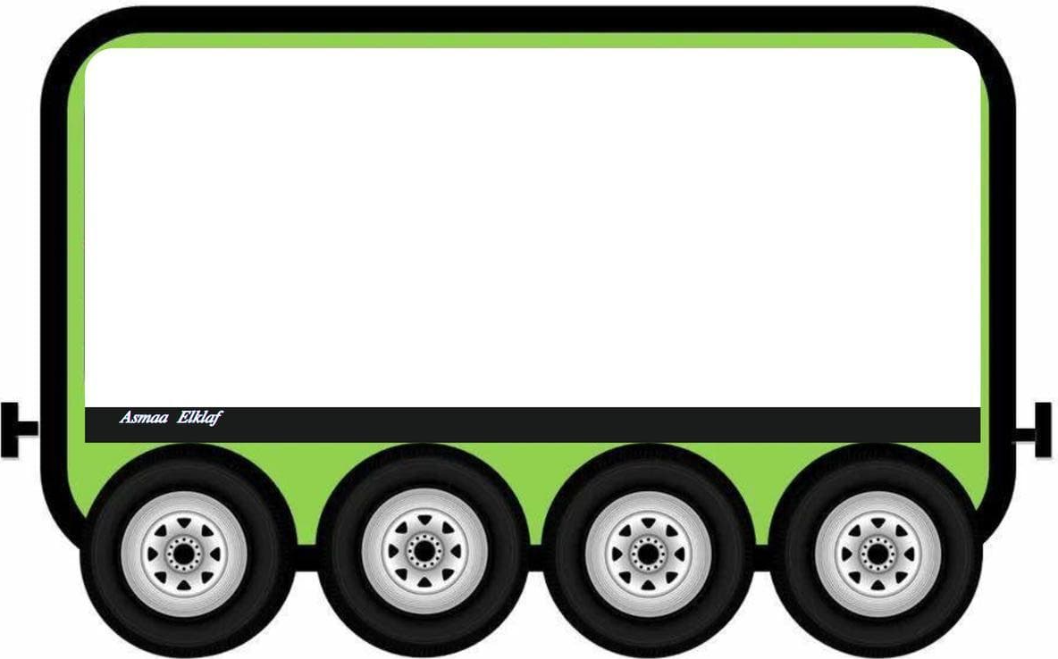
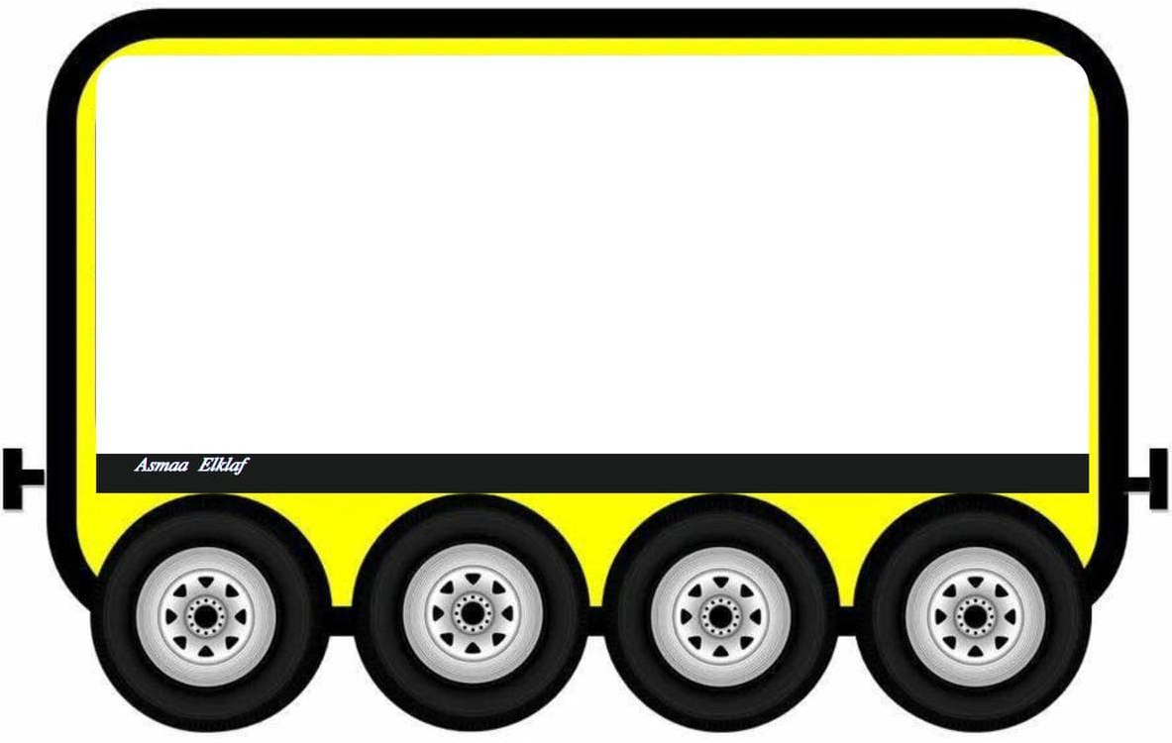
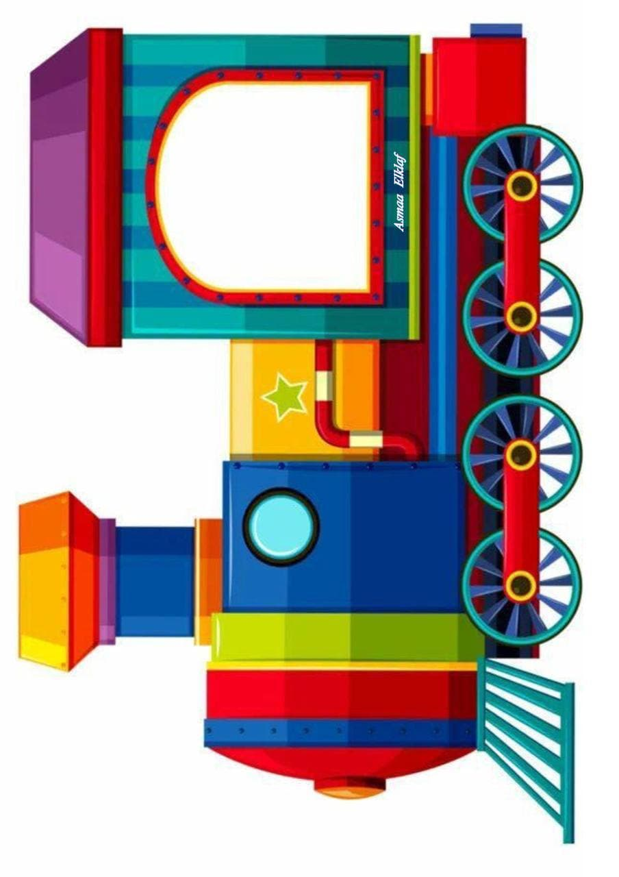
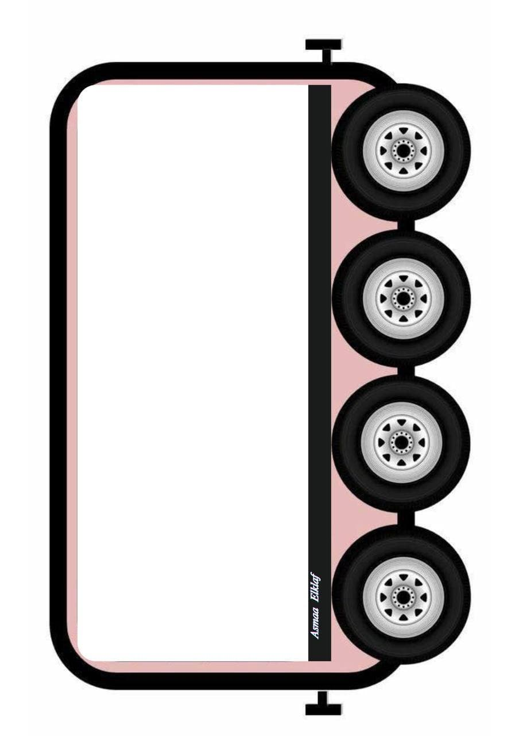
صفحة 114
-- 43 ، -- 23 ، 0 ، 22
22
0
-- 23
-- 43

Slide 21
صفحة 115
19 ، 17 ، 16 ، -- 18
-- 18
16
17
19

Slide 23
اختاري الإجابة الصحيحة:

Slide 24
ما هي الأعداد الصحيحة ؟

